Slide 1
人教版小学数学五年级上册
第一单元 小数乘法
1.7.1解决问题
MENTAL HEALTH COUNSELING PPT
讲解人：办公资源 时间：2020.6.1

Slide 2
一、创设情境，导入新课
我忘记三本书
的具体价格了。只记得其中两本要三十几元，一本十几元，不知道这些钱够不够买。
同学们，你们觉得100元够吗？

Slide 3
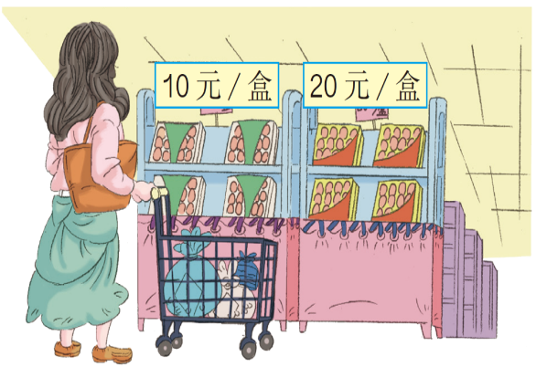
二、探究新知，经历过程
阅读与理解
单价
数量
总价
大米
30.6
2
肉
26.5
0.8
鸡蛋
10
1
妈妈带100元去超市购物。她买了2袋大米，每袋30.6元。还买了0.8kg肉，每千克26.5元。剩下的钱还够买一盒10元鸡蛋吗？
计算器
怎样整理这些信息才能一目了然呢？
笔算
估算
Notes:
3

Slide 4
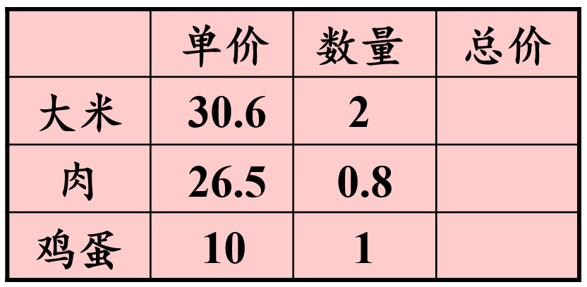
二、探究新知，经历过程
笔算:
30.6×2=61.2（元）
26.5×0.8=21.2（元）
100-61.2-21.2=17.6（元）
17.6＞10，够买一盒10元的鸡蛋。
阅读与理解
Notes:
4

Slide 5
二、探究新知，经历过程
我用计算器算一下。
100-30.6×2-26.5×0.8
=17.6（元）
＞10（元）
够买一盒10元的鸡蛋。
阅读与理解
Notes:
5

Slide 6
二、探究新知，经历过程
分析与解答
估算:
1
袋米不到 元。
2
3 1
6 2
肉不到 元。
2 7
加一盒鸡蛋 元。
1 0
总共不到 元，够了。
9 9
小亮
阅读与理解
Notes:
6

Slide 7
二、探究新知，经历过程
分析与解答
估算:
1
2
袋米超过 元。
3 0
6 0
0.8kg
1kg
肉超过 元。
2 0
2 5
加一盒鸡蛋 元。
2 0
总共超过 元，
1 0 0
故不够。
阅读与理解
20
小丁
Notes:
7

Slide 8
三、运用拓展，完善认知
1.学校食堂准备购买下面这些水果，100元够吗？
[教材P17 练习四 第5题]
付给营业员100元后，应找回多少元？
答：估算
1箱苹果不到 元。
38.2元/箱
9.6元/箱
22.8元/箱
4 0
1 0
1箱梨不到 元。
答：精算
5 0
2箱香蕉不到 元。
100-（38.2+9.6+22.8×2）
=100-93.4
=6.6
总共不超过 1 0 0 元，100元够了。
答：应找回6.6元。

Slide 9
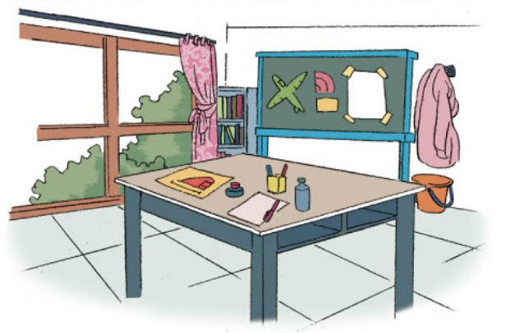
三、运用拓展，完善认知
2.一个房间长8.1m，宽5.2m。现在要铺上边长为0.6m的正方形地砖，100块够吗？（不考虑损耗。） [教材P17 练习四 第3题]
我的方法是：
8×5=40（平方米）
0.6×0.6×100=36（平方米）
40平方米＞36平方米
答：100块不够。
Notes:
9

Slide 10
三、运用拓展，完善认知
3. 30元钱买下面的东西够吗？和同桌说一说你是怎样算的。
[教材P17 练习四 第2题]
2.40元/条
1.25元/袋
1.60元/瓶
3.70元/盒
6.60元/条
不超过3元
不超过16元
不超过10元
我的方法是：
总共不超过29元，够了。

Slide 11
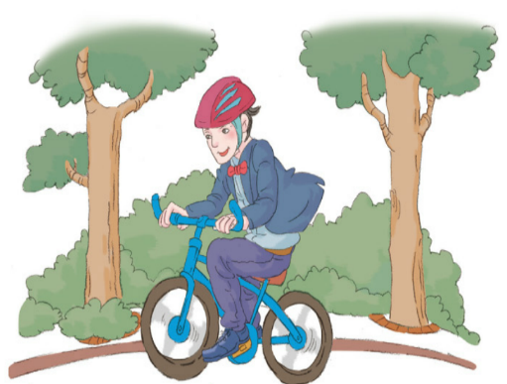
三、运用拓展，完善认知
4.
王老师从家骑车到学校要用0.25小时，家离学校有多远？如果他改为步行，每小时走5km，用0.8小时能到学校吗？ [教材P17 练习四 第4题]
15×0.25=3.75（km）
5×0.8=4（km）
4km＞3.75km
答：家离学校3.75km。步行用0.8小时能到学校。
骑车：15千米/时
Notes:
11

Slide 12
四、巩固练习
一、（2019·广东广州）商场里的糖果每盒14.6元，饼干每盒29.8元。李叔叔要买4盒糖果和2盒饼干，请你估一估，李叔叔带120元够吗？
一盒糖果不超过15元，一盒饼干不超过30元。
总共不超过15×4+30×2=120（元）
答：故带120元够。

Slide 13
四、巩固练习
二、 一间会议室长8.2m，宽5.7m，现在要用边长为0.6m的正方形地砖铺地面。
120块够吗？
8.2×5.7=46.74（m²）
0.6×0.6×120=43.2（m²）
46.74＞43.2，
答：120块不够。

Slide 14
四、巩固练习
三、（2019·辽宁北原）一辆汽车的速度是62.5千米/时，行驶4.4小时到达目的地。沿原路返回同时，速度增加到75千米/小时，3.8小时能回到出发地吗？
62.5×4.4=275（km）
75×3.8=285（km）
275＜285，
答：3.8小时能回到出发地。

Slide 15
四、巩固练习
四、妈妈带了130元钱到建材市场购买以下物品。
130元钱够吗？剩下的钱还够买一瓶24.5元的防水胶吗？
13×2=226（元） 21.3≈22
5×4=20（元） 46.9≈47
26+22+20+47=115（元）115＜130，钱够。

Slide 16
四、巩固练习
妈妈带了130元钱到建材市场购买以下物品。
130元钱够吗？剩下的钱还够买一瓶24.5元的防水胶吗？
13×2=26（元） 21.3≈22
5×4=20（元） 46.9≈47
26+22+20+47=115（元）
115<130，
钱够。

Slide 17
版权声明
感谢您下载办公资源网平台上提供的PPT作品，为了您和办公资源以及原创作者的利益，请勿复制、传播、销售，否则将承担法律责任！办公资源将对作品进行维权，按照传播下载次数进行十倍的索取赔偿！
1. 在办公资源出售的PPT模板是免版税类(RF:
Royalty-Free)正版受《中国人民共和国著作法》和《世界版权公约》的保护，作品的所有权、版权和著作权归办公资源所有,您下载的是PPT模板素材的使用权。
2. 不得将办公资源的PPT模板、PPT素材，本身用于再出售,或者出租、出借、转让、分销、发布或者作为礼物供他人使用，不得转授权、出卖、转让本协议或者本协议中的权利。

Slide 18
四、巩固练习
妈妈带了130元钱到建材市场购买以下物品。
130元钱够吗？剩下的钱还够买一瓶24.5元的防水胶吗？
12×2=24（元） 21.3≈21
4×4=16（元） 46.9≈46
24+21+16+46+24.5=131.5（元）
131.5＞130，
剩下的钱不够买一瓶24.5元的防水胶。

